Slide 1
ПРЕЗЕНТАЦИЯ
Здоровый образ жизни
Воспитатель: Назарова Р.Л.
Подготовительная группа

Slide 2
"Когда нет здоровья, молчит мудрость, не может цвести искусство, не играют силы, бecпoлезно богатство и бессилен разум".

Slide 3
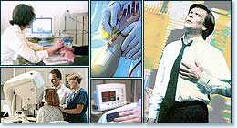
По определению Всемирной организации здравоохранения, здоровье -«состояние полного физического, душевного и социального благополучия, а не только отсутствие болезней и физических дефектов» Здоровье как часть культуры всегда входило в круг прагматических забот общества. Культура здоровья в любом обществе – это часть видения обществом самого себя и его членов. Примерно 2500 лет назад Гиппократ учил, что состояние здоровья является доказательством того, что человек достиг состояния гармонии как внутри себя, так и со своим окружением, и все, что оказывает влияние на мозг, воздействует и на тело. В V веке до н.э. Перикл говорил, что «здоровье - это состояние морального, психического и физического благополучия, которое дает человеку возможность стойко и не теряя самообладания переносить любые жизненные невзгоды».

Slide 4
В современном обществе проблема сохранения и укрепления здоровья - является как никогда ранее актуальной. Это объясняется тем, что к ним предъявляются весьма высокие требования, соответствовать которым могут только здоровые люди. В настоящее время признано, что здоровье - это отсутствие болезней в физическом теле и сознании человека. При этом все физиологические системы организма работают нормально и эффективно. В сознании человека отсутствует угнетение или раздражение, нет отрицательных эмоций и отрицательных мыслительных процессов. Общий настрой сознания бодрый, уверенный и устойчивый.

Slide 5
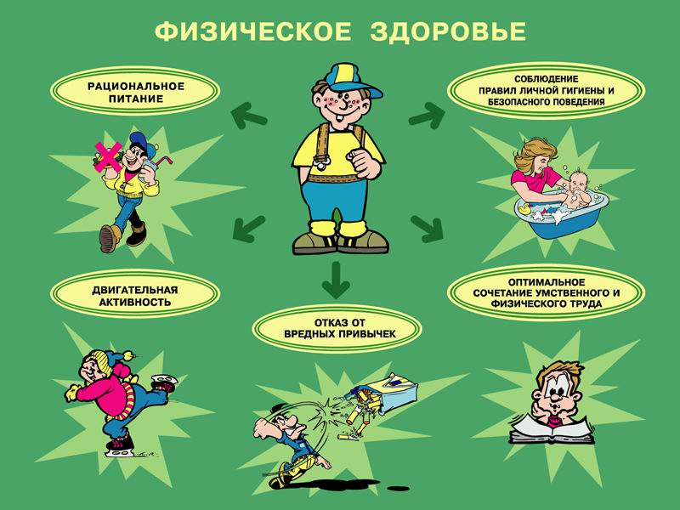
По мнению большинства ученых, физическое здоровье человека на 50% зависит от образа жизни, на 20% от экологических факторов, еще на 20% от генетических особенностей и на 8- 10% - от развития медицины. Следовательно, наше здоровье -это и здоровый образ жизни, и благоприятная среда обитания, рациональное питание с условием обеспечения безопасности пищевых продуктов и воды…

Slide 6
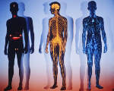
Физическое здоровье - это естественное состояние организма, обусловленное нормальным функционированием всех его органов и систем. Если хорошо работают все органы и системы, то и весь организм человека (система саморегулирующаяся) правильно функционирует и развивается.

Slide 7
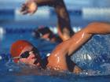
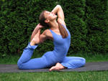
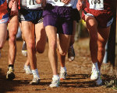
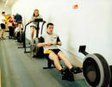
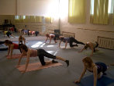
Физические упражнения и спорт – залог физического здоровья

Slide 8
7 апреля - Всемирный день здоровья.

Slide 9
Правильное питание – залог физического здоровья

Slide 10
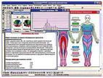
Мониторингом физического здоровья является комплексная диагностика состояния организма человека в целом.

Slide 11
Физическое здоровье - это полное физическое благополучие, а не только отсутствие болезней или физических дефектов.
Признаками здоровья являются:
устойчивость к действию повреждающих факторов;
показатели роста и развития в пределах среднестатистической нормы;
функциональное состояние организма в пределах среднестатистической нормы;
наличие резервных возможностей организма;
отсутствие какого-либо заболевания или дефектов развития.
Факторами риска для здоровья являются избыточная масса тела, гиподинамия, нерациональное питание, психическое перенапряжение, злоупотребление алкоголем, курение.

Slide 12
Существует деление факторов повреждающих здоровье на так называемые объективные и субъективные факторы. К объективным факторам относятся: плохая экология, фактор наследственности, психо-эмоциональное напряжение (стрессы), уровень развития медицины, социально-экономический статус страны. К субъективным факторам относятся: вредные привычки, малоподвижный образ жизни, неправильное питание, нерациональный режим жизни (работа, отдых, сон), психо-эмоциональное напряжение.
К сожалению, многие люди не соблюдают самых простейших, обоснованных наукой норм здорового образа жизни. Одни становятся жертвами малоподвижности (гиподинамии), вызывающей преждевременное старение, другие излишествуют в еде с почти неизбежным в этих случаях развитием ожирения, склероза сосудов, а у некоторых - сахарного диабета, третьи не умеют отдыхать, отвлекаться от производственных и бытовых забот, вечно беспокойны, нервны, страдают бессонницей что в конечном итоге приводит к многочисленным заболеваниям внутренних органов. Некоторые люди, поддаваясь пагубной привычке к курению и алкоголю, активно укорачивают свою жизнь.

Slide 13
Заключение
Физическое здоровье - основная составляющая здорового образа жизни.
Урбанизация страны и экологические проблемы создают неблагоприятную обстановку для дальнейшего развития нашего общества. Физическое здоровье и его постепенное ослабление стало бедой не только России, но и всего мира. Однако физическое здоровье человека необходимо сочетать со здоровьем психическим. Именно психические или психологические болезни создают предпосылки того, что нарушается нормальное функционирование физиологической основы человека. Говоря, что все болезни от нервов, народ во многом прав. Следует также учитывать, что здоровье физическое необходимо рассматривать и как здоровье духовное и социальное.

Slide 14
Процесс социализации человека в современном обществе должен рассматриваться комплексно, как соединяющий физическое и психическое здоровье.
В науке этот процесс часто называют психосоматическим, при котором физическая составляющая здоровья сочетается с психической составляющей. Мониторинг физического здоровья человека или комплексная оценка физического здоровья позволяют прийти к выводу, что физическое здоровье возможно только через духовное оздоровление. Под духовным оздоровлением понимается не просто приверженность человека ценностям той или иной религии, но и приверженность общечеловеческим ценностям. Культура физического здоровья не может развиваться без связи с социальной составляющей. Искусственное замыкание человека на культе только человеческого тела или культе только духовного развития приводит к разделению в понимании человека личных и социальных приоритетов, обособления отдельных социальных групп и замыкания человека только в себе самом.

